Slide 1
Übungsstunde 5
Einführung in die Programmierung

Slide 2
Wie geht ihr das Lösen einer Aufgabe an?

Slide 3
Vorschläge
Problem verstehen (Algorithmen?)
Ähnliche Probleme
“Naives” Programm
Pseudocode
Input – Output
Teilprobleme

Slide 4
Vor dem Programmieren
Durchspielen von Beispielen von Hand
Entwickeln von mindestens zwei groben Strategien
Evt. Pseudocode
Testcases entwickeln

Slide 5
Programmieren – Top Down
Beginne mit der Main-Methode
Teile das Problem in Teilprobleme auf => Methoden
Definiere Methoden nach und nach
Trenne das “Was” vom “Wie”
Führt zu vielen Methoden und etwas ineffizienten Code => Refactoring

Slide 6
Testen
Teste die Beispiele mit UnitTests
Schreibe vor dem Lösen der Aufgabe Tests
Sobald der Code funktioniert: lasse die Tests nach jeder Änderung nochmals laufen
Common und Edge Cases testen

Slide 7
Was, wenn es nicht funktioniert?
Finde Beispiele, welche nicht funktionieren
Gehe diese Zeile für Zeile von Hand durch
Bei Fehlermeldungen: analysiere die Ausgabe
Prüfe Annahmen mit println-Statements
Später: Debugger

Slide 8
Klassen

Slide 9
Klassen
Klasse: Bauplan
Instanzen: Unabhängige Objekte nach dem Bauplan der Klasse
Klassen haben Attribute (klassenweite Variablen) und Methoden

Slide 10
Konstrukturen
Code, welcher beim Erstellen einer Instanz ausgeführt wird.
Default-Konstruktor: kein Argument
Bei eigenen Konstruktoren wird der Default-Konstruktor überschrieben
Es können mehrere Konstruktoren angegeben werden

Slide 11
Sichtbarkeit
Public: überall sichtbar
Private: nur innerhalb der Klasse sichtbar
Package Private (default): innerhalb des Package sichtbar
(Protected: in der Klasse und in Unterklassen sichtbar)

Slide 12
Static
Static-Methoden und –Attribute gehören zur Klasse und nicht zu den Instanzen => nur einmal vorhanden

Slide 13
Sinn von Klassen
Gruppieren von Code
Datenobjekte
Abkapselung!

Slide 14
Abkapselung
Klassen sollten (wie auch Funktionen) eine Black-Box sein und ein klar definiertes Interface (public) besitzen
Die Implementation sollte verborgen (private) sein und für den Benutzer der Klasse irrelevant sein

Slide 15
Zusatzübungen

Slide 16
Postfix-Increment Operator
Was sind die Werte der Variablen (alles int)?
x = 0;
y = 0;
z = 1;
y = x++ + z - x;
x = 0;
y = 0;
z = 1;
y = x++ + z * x;
x = 0;
y = 0;
z = 1;
y = z * x + x++;
Notes:
x=1, y=0, z=1
x=1, y=1, z=1
x=1, y=0, z=1

Slide 17
Arrays
Was gibt das folgende Code-Segment aus?
int [] a = new int [10];
for (int i = 0; i < 10; i++) { a[i] = 9 - i; }
for (int i = 0; i < 10; i++) { a[i] = a[ a[i] ] ; }
for (int i = 0; i < 10; i++) { System.out.print(a[i]); }
Wie könnte man dieses Code-Segment flexibler formulieren?
Notes:
Antwort: “0123443210”
Antwort: a.length anstelle von 9 und 10

Slide 18
Vorbesprechung Übung 5
Notes:
Assistent-TODO: Aufgaben lesen

Slide 19
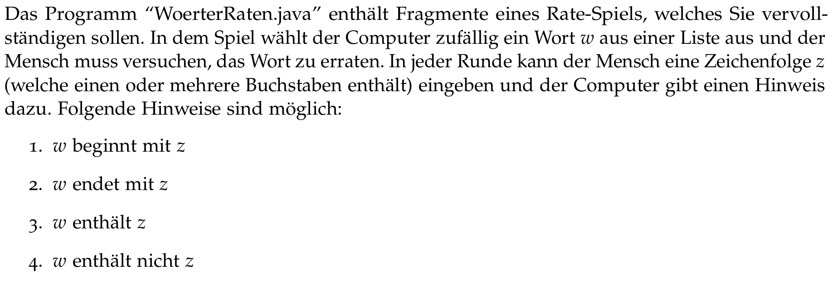
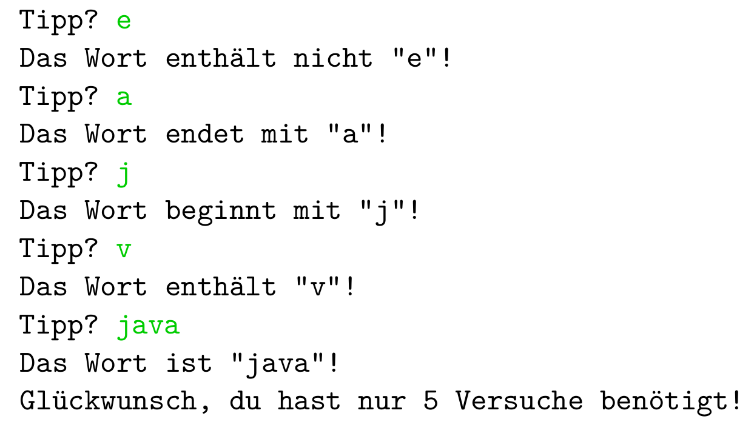
Aufgabe 1: Wörter Raten
Notes:
Ziel der Aufgabe: mit Strings richtig umgehen können

Slide 20
Aus Textdatei lesen
woerter.txt
Code zum Einlesen der Wörter:
8
wort
blasinstrument
computer
schlange
java
programmieren
welt
sugus
Scanner scanner = new Scanner(new File("woerter.txt")); String[] woerter = new String[scanner.nextInt()]; for(int i = 0; i < woerter.length; i++) { woerter[i] = scanner.next(); }
Anzahl Wörter = 8
Liest das nächste Wort
Absoluter Pfad
beginnt mit C:\… unter Windows oder /… unter Linux/macOS
Relativer Pfad
ist relativ zum aktuellen Verzeichnis (“working directory”) des Programms (bei uns der Projektordner)
Notes:
Einigen Studenten ist die Unterscheidung zwischen absolutem und relativem Pfad nicht klar.
Demo:
WoerterRaten.java Template
zeige Tests in WoerterRatenTest.java
Idee der Methoden “rateSpiel, zufallsWort, hinweis”

Slide 21
String-Vergleiche
String [] buchstaben = {"n", "o"}; String [] array = {"no"};
// wort = "no" String wort = buchstaben[0] + buchstaben[1]; System.out.println((wort == array)); System.out.println((wort == array[0])); System.out.println((wort.equals(array))); System.out.println(wort.equals(array[0])); System.out.println((wort.equals("no")));
①
②
③
④
⑤
Notes:
incomparable types: java.lang.String and java.lang.String[] ← ergibt keinen Sinn
false ← Objekt-Identität; nicht semantische Gleichheit
false
true
true

Slide 22
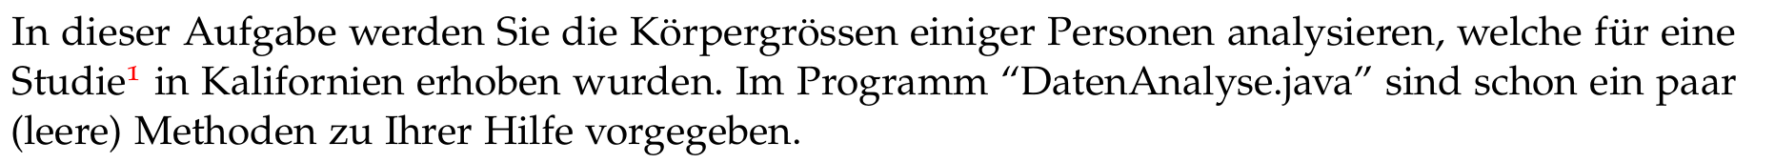
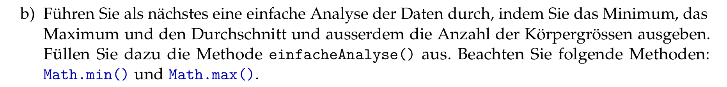
Aufgabe 2: Datenanalyse
Beispiel:
Anzahl Daten: 26
Minimum: 137 cm
Maximum: 202 cm
Durchschnitt: 173 cm

Slide 23
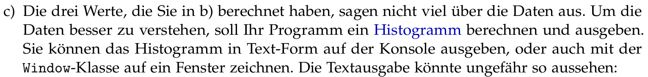
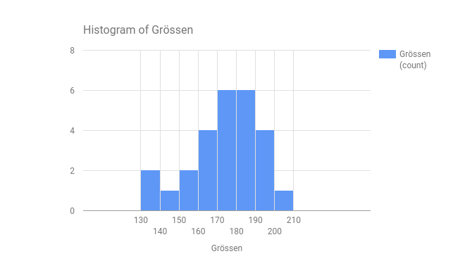
Histogramm
groessen.txt
Wie viele Klassen soll das Histogramm enthalten? 10
[100,115)
[115,130) |
[130,145) ||
[145,160) |||||||
[160,175) ||||||||||||||||
[175,190) ||||||||||||||
[190,205) ||||||
[205,220)
[220,235)
[235,250)
26
168
190
174
170
183
145
202
…
Notes:
was ist ein Histogramm
Begriffe: Klasse, Klassenbreite
Demo DatenAnalyse.java:
histMin, histMax erklären
Methoden erklären
Berechnung der Klassenbreite anhand histMin, histMax, #Klassen (siehe auch testKlassenBreite())
DatenAnalyseTest.java
testErstelleHistogramm() erklären

Slide 24
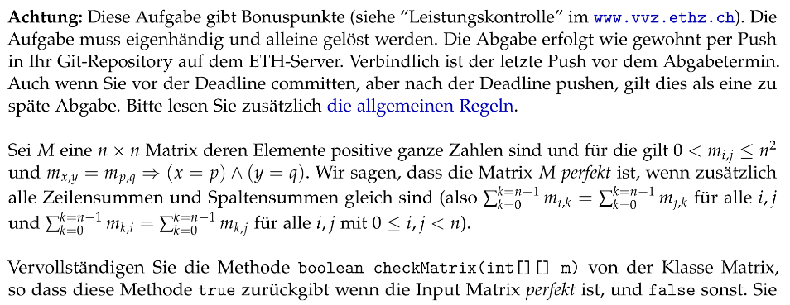
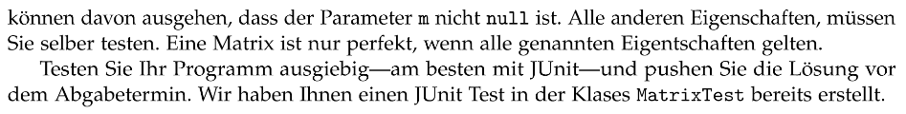
Aufgabe 3: Die perfekte Matrix (Bonus!)
Notes:
Beachten:
nicht die Signatur der Methode ändern
die Beschreibung des Algorithms genau lesen und befolgen

Slide 25
Aufgabe 4: Schweizerfahne (GUI)
Instanziere die Window-Klasse und benutze die Methoden setColor() und fillRect()
RGB-Farbwerte sind zwischen 0 und 255
Die (x,y)-Koordinaten beginnen in der linken oberen Ecke mit (0,0)
Das Verhältnis von Breite und Länge der Kreuzarme beträgt also 6:7, von Breite und Gesamtlänge des Kreuzbalkens 6:20.
Das Grössenverhältnis des Kreuzes zum Quadrat ist nicht definiert. (wikipedia)

Slide 26
Scanner s = new Scanner(System.in);
int size = s.nextInt(); // input the flag size
Window window = new Window("Fahne", size, size);
window.setColor(255, 0, 0); // red
window.fillRect(0, 0, size, size);
window.setColor(255, 255, 255); // white
window.fillRect(0.2 * size, 0.4 * size, 0.6 * size, 0.2 * size);
window.fillRect(0.4 * size, 0.2 * size, 0.2 * size, 0.6 * size);
window.open();
window.waitUntilClosed();
wiederverwendbar
Notes:
mit ‘size’ parametrisierter Code

Slide 27
Aufgabe 5: Chaos Game
Definiere die drei Eckpunkte eines Dreiecks.
Notes:
while(window.isOpen()) Beispiel ist fortgesetzt auf den kommenden Slides
/*code*/
window.refresh();

Slide 28
Aufgabe 5: Chaos Game
Definiere die drei Eckpunkte eines Dreiecks.
Wähle einen zufälligen Punkt p im Fenster.

Slide 29
Aufgabe 5: Chaos Game
Definiere die drei Eckpunkte eines Dreiecks.
Wähle einen zufälligen Punkt p im Fenster.
Wiederhole:
Wähle zufällig einen Eckpunkt des Dreiecks aus.

Slide 30
Aufgabe 5: Chaos Game
Definiere die drei Eckpunkte eines Dreiecks.
Wähle einen zufälligen Punkt p im Fenster.
Wiederhole:
Wähle zufällig einen Eckpunkt des Dreiecks aus.
Finde die Mitte zwischen diesen beiden Punkten. Dies ist jetzt p.
Zeichne p ein.

Slide 31
Aufgabe 5: Chaos Game
Definiere die drei Eckpunkte eines Dreiecks.
Wähle einen zufälligen Punkt p im Fenster.
Wiederhole:
Wähle zufällig einen Eckpunkt des Dreiecks aus.
Finde die Mitte zwischen diesen beiden Punkten. Dies ist jetzt p.
Zeichne p ein.

Slide 32
Aufgabe 5: Chaos Game
Definiere die drei Eckpunkte eines Dreiecks.
Wähle einen zufälligen Punkt p im Fenster.
Wiederhole:
Wähle zufällig einen Eckpunkt des Dreiecks aus.
Finde die Mitte zwischen diesen beiden Punkten. Dies ist jetzt p.
Zeichne p ein.

Slide 33
Aufgabe 5: Chaos Game
Definiere die drei Eckpunkte eines Dreiecks.
Wähle einen zufälligen Punkt p im Fenster.
Wiederhole:
Wähle zufällig einen Eckpunkt des Dreiecks aus.
Finde die Mitte zwischen diesen beiden Punkten. Dies ist jetzt p.
Zeichne p ein.

Slide 34
Aufgabe 5: Chaos Game
Definiere die drei Eckpunkte eines Dreiecks.
Wähle einen zufälligen Punkt p im Fenster.
Wiederhole:
Wähle zufällig einen Eckpunkt des Dreiecks aus.
Finde die Mitte zwischen diesen beiden Punkten. Dies ist jetzt p.
Zeichne p ein.

Slide 35
Aufgabe 5: Chaos Game
Definiere die drei Eckpunkte eines Dreiecks.
Wähle einen zufälligen Punkt p im Fenster.
Wiederhole:
Wähle zufällig einen Eckpunkt des Dreiecks aus.
Finde die Mitte zwischen diesen beiden Punkten. Dies ist jetzt p.
Zeichne p ein.

Slide 36
Nachbesprechung Übung 4

Slide 37
Aufgabe 1: Sieb des Eratosthenes
//Initialisiere das Array sieb und setze alle Werte auf true
boolean[] sieb = new boolean[limit + 1];
for(int i = 2; i < sieb.length; i++){
sieb[i] = true;
}
//Markiere die Vielfachen der Primzahlen als false
for(int i = 2; i < limit; i++) {
if(sieb[i]) {
for(int vielfaches = 2 * i; vielfaches <= limit; vielfaches += i) {
sieb[vielfaches] = false;
}
}
}
//Zähle die Primzahlen
int primzahlen = 0;
for(int i = 2; i < sieb.length; i++){
if(sieb[i]){
primzahlen++;
}
}

Slide 38
Aufgabe 2: Newton-Raphson
public static void main(String[] args) {
Scanner scanner = new Scanner(System.in);
int z = scanner.nextInt();
double root = squareRoot(z);
System.out.println("Wurzel von " + z + " = " + root);
}
static double squareRoot(int z) {
double c = z;
double t = c / 2.0;
double eps = 0.000000000001;
while (Math.abs(t * t - c) > eps) {
t = (c / t + t) / 2.0;
}
return t;
}
Double-Division erzwingen
Math.abs(x) = |x|

Slide 39
Aufgabe 3: Median (Bonus)
Lösungsvorschlag von Studenten
Erreichte Punktzahl nach der Korrektur direkt per Git

Slide 40
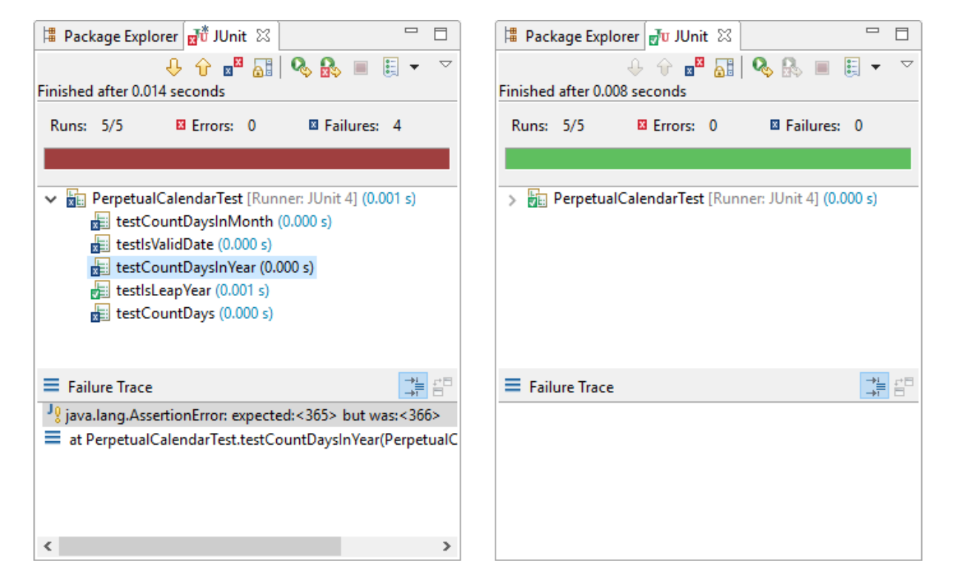
Aufgabe 4: Testen mit JUnit
Notes:
Fragen:
Probleme mit JUnit?
Alle Bugs gefunden?

